Slide 1

不论一代人如何彻底地向前一代人宣战，和前一代人作战容易，要与他们截然不同很难。

Slide 2

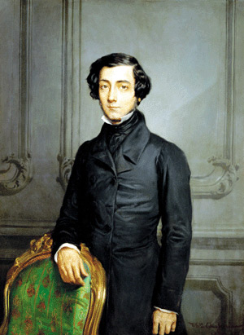
1805年出身贵族家族（孔德的同时代人）；
1831年旅美考察刑罚和监狱制度；
1835年发表《论美国的民主》；
1839-1851年，地方议员；
1848年预言革命；
1856年发表《旧制度与大革命》；
1859年去世于戛纳。

Slide 3

《论美国的民主》首卷：描述了一个特定的社会即美国社会，美国的地理民情，历史风俗，政治结构，民主与平等的具体体现；
《论美国的民主》次卷：描述了一种理念类型即民主社会，身份平等和民主社会对于美国的民情之影响；
《旧制度与大革命》：以社会学的方法与观点来解释了一个历史危机即法国大革命；
《回忆录》：从政生涯与个人性格

Slide 4
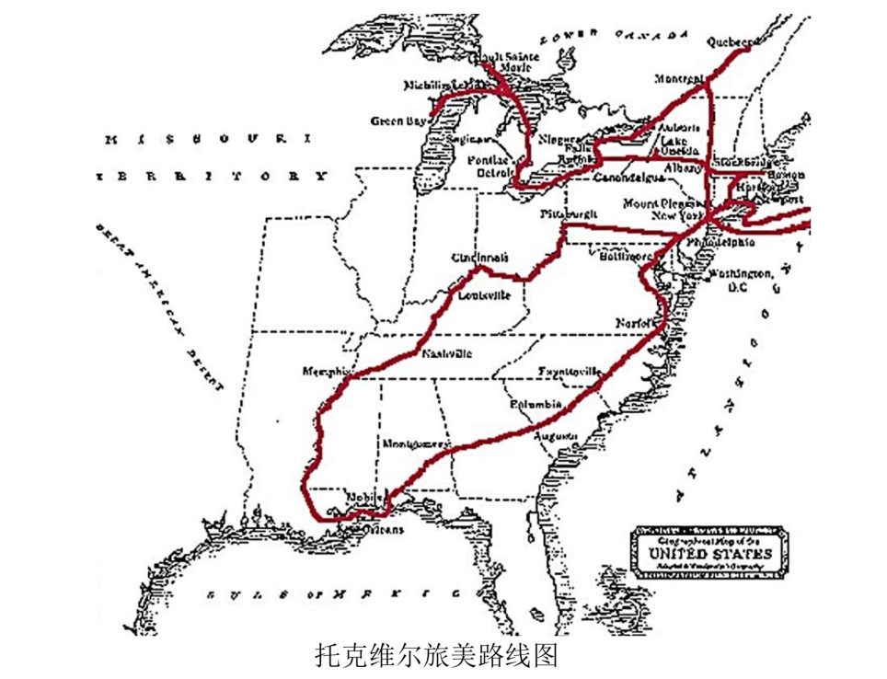

Slide 5

从“身份平等”开始—身份平等乃是历史大势：
“我在合众国逗留期间见到一些新鲜事物，其中最引我注意的，莫过于身份平等。”P4
——如何理解这一平等？具有人类学风格的写作与论证；
——新英格兰为例，清教徒，中产阶级；

Slide 6

在美国，“社会是由自己管理，并为自己而管理。所有的权力都归社会所有，几乎没有一个人敢于产生到处去寻找权力的想法，更不用说敢于提出这种想法了。人民以推选立法人员的办法参与立法工作，以挑选行政人员的办法参与执法工作。可以说是人民自己治理自己，而留给政府的那部分权力也微乎其微，并且薄弱得很，何况政府还要受人民的监督，服从建立政府的人民的权威。人民之对美国政界的统治，犹如上帝之统治宇宙。人民是一切事物的原因和结果，凡事皆出自人民，并用于人民。”p71

Slide 7

村镇自由之难以获得；
“行政委员会”与地方官员；
人人是本身利益的最好裁判者；乡镇只在与本身利益有关的一切事务上享有主权，在各乡镇共享的利益（公益）上，服从于州；
由上述的实践，而养成的（首先）对于乡镇的依恋之情（因为其强大性、保护性），和（其次）对于国家的感情：“在美国，爱国心是通过实践而养成的一种眷恋故乡的感情”（p83）；
从实践到情感的政治效果：先爱自己，再爱家，爱乡镇，然后才爱国；

Slide 8

1. 在某些欧洲国家的居民，不参与政治实践的情况（p114）；
2. 美国：“我最钦佩美国的，不是它的地方分权的行政效果，而是这种分权的政治效果。在美国，到处都使人感到有祖国的存在。从每个乡村到整个美国，祖国是人人关心的对象。居民关心国家的每一项利益就像自己的利益一样。他们以国家的光荣而自豪，夸耀国家获得的成就，相信自己对国家的成就有所贡献，感到自己随国家的兴旺而兴旺，并为从全国的繁荣中获得好处而自慰。他们对国家的感情与对自己家庭的感情类似，而且有一种自私心理促使他们去关心州。”P116

Slide 9

论民主社会：“假如你认为把人的智力活动和道德活动用于满足物质生活的需要和创造福利是有益的；假如你觉得理性的判断比天才更对人们有利；假如你的目的不是创造英勇的美德，而是建立温良的习惯；……假如你以在一个繁荣的社会里生活为满足，而不以在一个富丽堂皇的社会里活动为得意；最后，假如在你看来政府的主要目的不在于使整个国家拥有尽量大的力量或尽量高的荣誉，而在于使国内的每一个人享有更多的福利和免遭涂炭；那么，你就得使人们的身分平等和建立民主政府”
----《论美国的民主》

Slide 10

你想使人的头脑达到一定的高度，让它以宽宏大量的眼光去观察这个世界上的各种事物吗？你想让人们对物质财富产生一种鄙视感吗？你要养成和保持坚强的信念吗？你要使风尚高雅、举止文明和艺术大放异采吗？你向往诗歌、音乐和荣誉吗？你试图组织一个民族对其他一切民族采取强力行动吗？你打算创办伟大的事业，而且不管成败，使其名留青史吗？假如你认为人生在世的主要目的就是如此，你就别要民主政府，民主政府肯定不会把你带到这个目的地。
----《论美国的民主》

Slide 11

制度主义并非托克维尔式社会学的着眼点：“在这些制度之上和所有组织之外，还有一个最高的权力，即人民的权力。它可以根据自己的意愿改变或废除这些制度和组织”p212
高于法律的权力如何行使？其本性和激情为何？指导其不断前进的秘密动力为何？
多数的无限权威！ “民主政府的本质，在于多数对政府的统治是绝对的，因为在民主制度下，谁也对抗不了多数。”(P311)
这一无限权威的效果和命运？

Slide 12

平等助长的专制不仅体现为独裁者或国家专政机关。还有多数暴政；P319案例；
多数始终正确，舆论几近宗教，大众代替先知
在民主共和国，暴政让身体任其自由，直接压制灵魂。人的思想自由被多数人普遍意志束缚；从民主与平等中捕捉到风格单一化、个体原子化的趋势，预见一种更温和然而更全面深入的新型专制。具备无上权威的社会范畴逐渐兴起
在民主普及、革命成功、商贸畅达乃至“文化昌明”的“小康社会”里，一个闭塞心智、败坏灵魂、侵蚀德行的新型专制悄然出现

Slide 13

托克维尔将1789年至1850年底这个大时段(grande étendue de temps)都称为法国大革命;
试图回答这样的一系列问题：法国连绵不绝的革命浪潮，究竟源自何处？革命与传统的法国社会究竟有何关系？革命是否能够把法国的过去和未来截然分开，使得法国社会从此焕然一新，走上康庄大道？
让-雅克·昂佩尔：“今天，德·托克维尔先生在议会和宦海浮沉之后，他的理论得到经验的证实，他的原则也具有了他特有的权威性，他得以利用目前形势给他的闲暇来思考比美国的民主更广阔的事件，思考法国大革命。他的目的是要通过历史来解释法国大革命如何从旧制度产生。”

Slide 14

托克维尔历经五个“朝代”；
法兰西第一帝国；
波旁复辟王朝；
七月王朝；
法兰西第二共和国；
法兰西第二帝国；
1838年出任众议院议员；
1848年二月革命后参与制订第二共和国宪法；
1849年一度出任外交部长；
1851年拿破仑-波拿巴建立第二帝国，托克维尔倍感失望，辞官而去；
波旁王朝（843~1791.9）{封建君主专制} ；
法兰西第一共和国（1792.9~1804.12.2） ；
法兰西第一帝国（拿破仑帝国）（1804.12.2~1814.1.3,1815.3.20~1815.6.22）{资产阶级帝制}；
波旁王朝复辟（1815.6.22~1830.7.29）{封建统治}
七月王朝（1830.7.29~1848.2.24）{君主立宪制，大资政权}
法兰西第二共和国（1848.2.24~1852.11）{小资}
法兰西第二帝国（1852.11~1870.9.4）{资本主义专制统治}

Slide 15

托克维尔并不以其他历史学家的论述为基础，亦非从前人的哲学观点出发，而是去各省的市镇大厅查阅历史档案，因为这些公文资料展示了真实具体的历史是如何运作的，从而从具体的历史现实中引出自己的讨论；从这一点上来说，托克维尔具备了现代社会学的眼光；
然而与此同时他又是个经常一面写作一面不停做出评判的社会学家；在这一点上他并没有站在社会学的传统之中，而是属于“不作评论就无法分析各种制度的古典政治哲学家传统”; 他经常违背现代(美式)社会学家那不作重要判断、不用讽刺嘲笑的规则。
既尊重客观的事实，又将对自身命运的思考融入研究：

Slide 16

“从德·托克维尔先生的著作中我们非常惊奇地看到，几乎所有被视为大革命成果或大革命战利品的一切，在何等程度上在旧制度下便已存在：行政的中央集权、管理监督、行政风尚、针对公民的管理保障、职位繁多和酷爱职位、征兵本身、巴黎的优势地位、财产过分分割，所有这些在1789年之前都已存在”。
“我们是正在实现一场比我们父辈曾经预见或预想的更为彻底、更为深远的社会转型…还是只不过落得个间歇发作的无政府状态，众所周知是先人们难以治愈的周期性痼疾？我无言以之，也无从知晓这场远征何时会结束；我已厌倦一次又一次将骗人的迷雾错认作停航的港湾；更时常怀疑我们已如此长久追索的那块坚实的土地是否真的存在，在海上无尽地漂流是否正是我们的命运！”

Slide 17

基于庞大寄生性官僚体系，中央集权深入社会各层面。社会飞跃发展，时刻产生新需求，中央政府不断扩大权力源泉，政府逐渐取代上帝，摧毁中间权力机构，成为公共生活唯一代理人；
中央集权制的发展加剧了法国各等级团体分离。各团体相互仇视，无力组织起来约束政府或援助政府，政府分而治之；这一点再加上平等化的时代趋势，使得政府成为直接面对广大民众的孤家寡人；
一场大革命能在瞬间彻底推翻这样的社会

Slide 18

大革命前几十年政府实施局部开明改革，反而加速大革命爆发。人们想象即将获得空前幸福，对已有获益无动于衷。诸多改革惠而不实，惟有唤起民众不满
大革命前夕政府大改革司法行政机构，希图匡正沉疴，但原有权力秩序大动，公民普遍觉得天下必有大变。偶一事端便可能举国骚动
托克维尔命题：一个坏政府最危险的时刻通常就是它开始改革的时刻；
文人的理念与实践：法国文人不像英国文人有机会介入日常政治，又不像德国文人不问政治，整天谈论社会起源、公民和政府权利乃至法律原则，评点政治体制的基础和结构。但这绝不等于政治自由。缺乏政治自由和实践经验的文人好高骛远，不能也不愿理解旧社会的混乱复杂，迫切期待打造一个简单、协调、一致、合理的社会。结果却事与愿违。

Slide 19

18世纪末的法兰西面貌：更平等，更民主，更不安现状(P315)；
法国革命并未创造出一个新的世界，而只是促使主要事物的萌芽更加发展——这些萌芽在革命以前便已存在；
在平等的意义上，革命将全国统一起来；“革命只不过是一个暴烈迅猛的过程，借此人们使政治状况适应社会状况，使事实适应思想，使法律适应风尚；

Slide 20

自由、民主、平等在理念上三位一体，却并非互促互进。人对自由的爱好和对平等的爱好，在民主国家两不调和；
政治自由运用过分后的无政府状态的威胁显而易见，极端平等让我们在安定中陷入奴役的危险，对社会机体活力和自由精神培育的侵蚀，却需要漫长积累。反过来，自由的好处显现缓慢，平等的好处立竿见影；
民主国家的人民热爱平等，牺牲自由也在所不惜。民众追求绝对平等，走上漫长而隐秘的通往奴役之路

Slide 21

托克维尔注重的“民主”，是现代特有的基于身份平等的社会经济状况，并延伸到心理状态
民主时代的激情和欲望是理解民主的关键。追求平等的激情：民主社会的双刃剑------
民主社会最为显著的特征即身份平等，以及由此而来的平等的激情；平等趋势催生了人能无限趋于完善的自我信念。传统的等级、特权、荣誉、德行、才识都不再是社会显赫的标志，全民皆以工商盈利为伟大事业；
然而这一平等的激情却并不意味着对平等要求的满足：嫉妒之心盛行，而“过渡膨胀的平等激情由追求人的价值与尊严蜕变为被焦虑和嫉妒驱使，虚幻地追求事实上的相似从而不惜雷同”。

Slide 22

平等摧毁了传统社会等级秩序，个体沦为原子化的弱小个体，直接面对社会和国家。以解放个体为旗号的民主时代陷入个体性的危机
愈益沦为分工一环的工匠在人的本质上日益下降
民主社会由普遍平等、相似的个体构成，人们只相信（以为是）自己的理性和判断，无视甚至抹杀原本就更难生成的独特与卓越
民主选举的重大难题在于如何产生或吸引卓越的领袖。一方面秀异之士难以产生、生存和发挥影响；一方面大量造就千人一面的驯服个体
没有先赋身份的民主时代的人享受选择机会，也承受选择重负，通向绝望或从众

Slide 23

芸芸众生彼此相似平等，追逐琐碎庸俗的快乐，对他人命运漠不关心。
上面耸立着庞大的庇护权力，独自负责看管他们的命运。这权力强大绝对、无微不至、井然有序、精明远虑而温和有度。他很高兴看到公民自得其乐，只要他们除了享乐便无所用心。它很愉快地为他们谋幸福，但希望成为这一幸福唯一的判断人和代理人。
政府把每个公民置于有力的掌握下并按自己的想法塑造他们，然后便把全社会置于自己的掌控下。它用一张织有详尽、细微、全面和划一的规则的密网控制社会生活。最后使全体人民变成一群胆小而会干活的牲畜，而政府则是牧人。

Slide 24
“我最担心美国的，并不在于它推行极端的民主，而在于它反对暴政的措施太少…
“当我看到任何一个权威，被授以决定一切的权力和能力时，不管人们把这个权威称作人民还是国王，或者称作民主政府还是贵族政府，或者这个权威是在君主国行使还是在共和国行使，我都要说：
这是给暴政播下了种子，而且我将设法离开那里，到别的法制下生活。”

Slide 25

个人主义作为一种现代性的基本体现和必然趋势，已无可否认；
如何能够形成一种与公共德行具有良性互动能力的个人主义？即，如何能够让个体出于自我利益的考虑，而热心公益、参与公务，从而完成从个体到公民的转变？
德行的培养必须通过公民教育：掌握政治生活的技艺，培养公民积极合理地运用政治权利参与政治生活——德行，可以在政治权利的日常运用之中，逐步养成。学会从胆怯和萎靡、只考虑个体感受、无视道德、人事与政治的“个体主义者”，成长为关心政治和道德事务，关心人事和人，理解他人的“成年人”。

Slide 26

法国人渴望将思想落实为社会实验，而非将社会经验归纳为思想；但改革是一门真正艺术；
如果公共善好不是基于集体的自由实践，而是诉诸直接、透明的公意，那法国大革命表面上摧毁一切宗教权威，也会承继宗教革命的精神；——如同启蒙；
任何政治革命在自称具有普适意义并自诩拯救全人类时都具有宗教性。在弥赛亚革命中，信徒等待先知打开救赎道路。在乌托邦政治或文人政治精神长久酝酿的革命中，革命性和奴性奇特混融，展现理性主义的僭妄与宿命性的无能；
而这一点恰恰成为后来社会理论中，对于现代社会之的认识的核心部分；

Slide 27

现代民主社会平等趋势下相信制度就能解决问题
在迅速世俗化、科学化、实利化的社会里，个体如何面对自由？
吁求集体层面上的民德和个体层面上的生活风格，达成社会的自由存在和个体的自由努力；
现代社会的危险，即社会生活过度政治化和过度私人化，常常从前者转向后者：后革命时代大悲哀；
现代民主意外保守倾向：多数暴政与温和专制；
最大恐怖非政府权力极大扩张或民意无形支配，而是民众自愿甚至渴望被支配。自由意愿丧失；——通往社会心理学；

Slide 28

《旧制度与大革命》；《论美国的民主》商务版；
李康，“阿列克西·德·托克维尔”，《西方社会学理论》上，第一章；
下周阅读建议：涂尔干，《自杀论》；
——《社会学方法的准则》

